Slide 1
Visual Communicationfor Advertising Week1

Slide 2
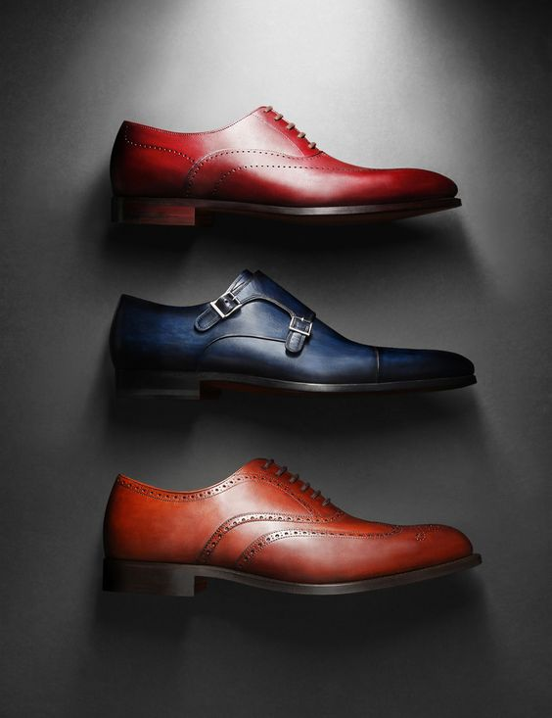


Slide 3

กิจกรรมการเรียน
การกำหนดแนวคิดในการวางแผน
การทำกิจกรรมในการจัดงาน
สร้างวิธีคิดสร้างสรรค์นำมาใช้กับงาน
การทำกิจกรรมจริง
สรุปประเมินผลการทำงาน

Slide 4

เนื้อหาในการเรียน
การกำหนดแนวคิด
การออกแบบภาพ
การผลิตงานกราฟิก
การผลิตเพื่อนำไปใช้
การนำเสนอ

Slide 5
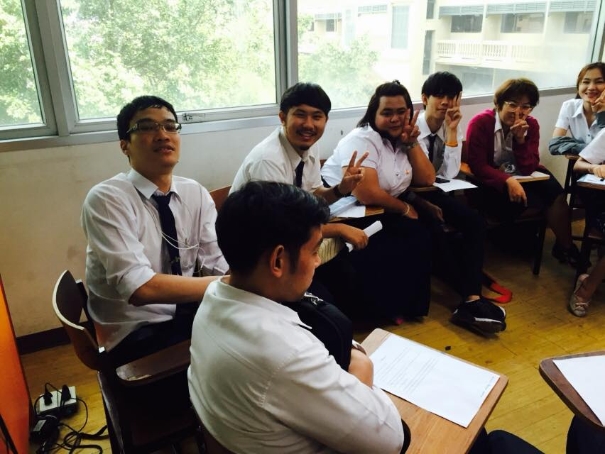
คะแนนในการเรียน
คะแนนจิตพิสัย10
คะแนนสะสม40
สอบ 50

Slide 6

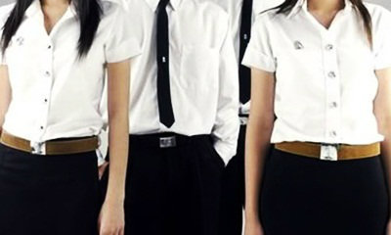
ระเบียบวินัยในการเรียน
การแต่งกายเรียบร้อยที่สุดของชุดนักศึกษาตลอด1เทอมทั้งนอกหรือในห้องเรียน ยกเว้นวันที่มีการทำกิจกรรมยกตอก ซ้อม
ครั้งละ2คะแนน

Slide 7
สิ่งต้องมีในการเรียน
สมุด แฟ้ม ดินสอ ยางลบ สี

Slide 8
1.ความรู้เบื้องต้นกับงานออกแบบนิเทศศิลป์เพื่องานโฆษณา
2 ความหมายของการออกแบบนิเทศศิลป์
3 ความเข้าใจเกี่ยวกับงานออกแบบนิเทศศิลป์เพื่อนำไปใช้ในงานโฆษณา
4 แนวทางศิลปะในแต่ละยุคกับการนำมาใช้ในการออกแบบนิเทศศิลป์

Slide 9
1.ความรู้เบื้องต้นกับงานออกแบบนิเทศศิลป์เพื่องานโฆษณา
ความเป็นมาของการออกแบบนิเทศศิลป์
ต้นกำเนิดแล้ว การออกแบบนิเทศศิลป์มีรากฐานมาจากงานศิลปะที่มีการพัฒนามาสู่งานประยุกต์ศิลป์ที่ เน้นการออกแบบงานศิลปะเพื่อประโยชน์ใช้สอยที่เน้นการทำงานเชิงอุตสาหกรรมทางการค้าการบริการ ที่ใช้ความคิด ทัศนคติ ออกแบบภาพ ออกแบบโฆษณาเป็นสื่อหลากหลายที่มีผลต่อการมองเห็น ที่อยู่ในแขนงเดียวกับศิลปะด้านหัตถกรรม และงานศิลปะด้านพาณิชย์ศิลป์

Slide 10
ความหมายของการออกแบบนิเทศศิลป์
จากทรรศนะของผู้เขียนในนิยามของความหมายของนิเทศศิลป์ไว้ด้วยกัน คือ นิเทศศิลป์ (Visual Communication Art) มาจากคำ ในภาษาสันสกฤต จำนวนสองคำ คือ นิเทศ+ศิลป์ หากจะแปลตามศัพท์ จากพจนานุกรม ก็จะแปลได้ดังนี้
นิเทศศิลป์ หมายถึง งานศิลปะเพื่อการชี้แจงแสดง การนำเสนอให้ปรากฏ ในรูปแบบต่างๆ ผ่านการมองเห็นเป็นสำคัญ โดยคุณลักษณะนิเทศศิลป์มีดังนี้
นิเทศศิลป์มีพื้นฐานมาจากงานศิลปะที่แตกออกมาจากประยุกต์ศิลป์ที่เน้นการนำความสวยงามมาใช้ในการสร้างสรรค์เพื่อวัตถุประสงค์ในการใช้สอย
นิเทศศิลป์เป็นศิลปะมีความคล้ายคลึงกันในการใช้สื่อกับงานพาณิชศิลป์แต่ต่างกันที่วัตถุประสงค์ในการสื่อสาร
งานนิเทศศิลป์คือศิลปะที่นำมาใช้ในการสื่อสารผ่านความงามด้านศิลปะและการออกแบบโดยมีวัตถุประสงค์อย่างใดอย่างหนึ่งที่ส่งผลต่อกลุ่มผู้บริโภคในการสื่อสาร

Slide 11
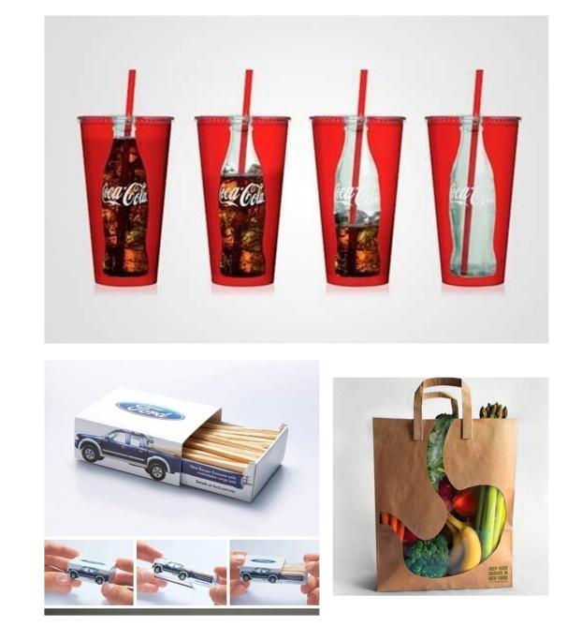
3 ความเข้าใจเกี่ยวกับงานออกแบบนิเทศศิลป์เพื่อนำไปใช้ในงานโฆษณา
ความสำคัญการออกแบบนิเทศศิลป์เพื่อการโฆษณา
งานนิเทศศิลป์เป็นศาสตร์ที่มีพื้นฐานมาจากศิลปะและช่างที่มีวัตถุประสงค์เพื่อสร้างสรรค์งานสื่อสารทางการตลาดและการโฆษณาที่ส่งผลต่อการนำความคิดสร้างสรรค์งานมาใช้โดยสามารถอธิบายความสำคัญได้ ดังนี้
1. งานโฆษณาเป็นส่วนหนึ่งของงานด้านการตลาดที่ต้องการความสามารถในเรื่องการดึงดูดและจูงใจ ที่ส่งผลต่อเพื่อใช้ในการสื่อสารในการโฆษณาทำให้เกิดการคล้อยตาม

Slide 12
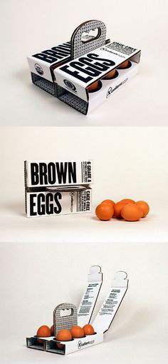

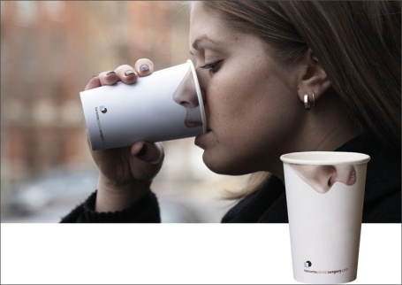
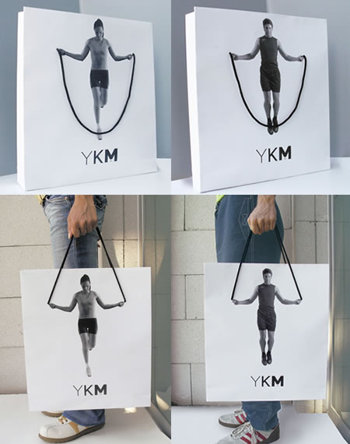
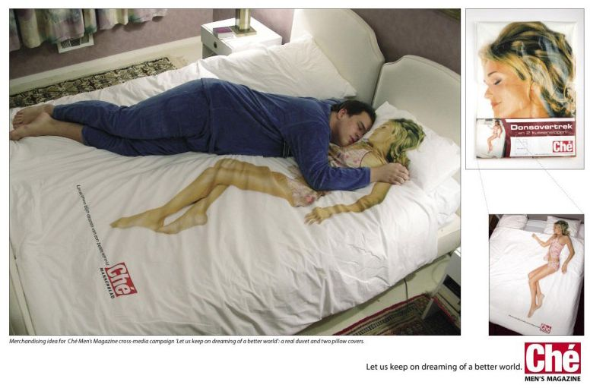
งานโฆษณาต้องการสารที่มีประสิทธิภาพในการสร้างสถานะทางสังคมเพื่อเป็นผู้ชี้นำให้เกิดความเชื่อที่ส่งผลเช่นการมีภาพลักษณ์จนถึงการขายสินค้า
งานโฆษณาต้องสร้างการสื่อที่สร้างสรรค์และส่งผลต่อการยกระดับความคิดเพื่อส่งผล
ต่อจินตนาการที่นำมาใช้ทางการตลาดได้

Slide 13
การแบ่งประเภทในงานออกแบบนิเทศศิลป์เพื่อการโฆษณา
โดย ปราโมทย์ แสงพลสิทย์ (2540 หน้าที่ 17-18) นิเทศ+ศิลป์ นิเทศหมายถึง การแสดง, การชี้แจง, การจำแนก ศิลปะหมายถึง, ฝีมือ, ฝีมือทางการช่าง, การแสดงออกทางอารมณ์ให้ประจักษ์ให้เห็น
ดังนั้นนิเทศศิลป์จึงหมายถึงงานฝีมือที่จำแนกและแสดงออกในรูปแบบต่าง ๆ ประกอบไปด้วย 3 สาขาได้แก่

Slide 14
การออกแบบสื่อสิ่งพิมพ์ประกอบไปด้วย โลโก้ นามบัตร ซองจดหมายด้านธุรกิจ การออกแบบสื่อโฆษณาในนิตยสาร การออกแบบโปสเตอร์โฆษณาประชาสัมพันธ์ การออกแบบสื่อส่งเสริมการขาย ใบปลิว โบชัวร์ ของที่ระลึกส่งเสริมการขาย จนการออกแบบเพ็กเกตสินค้า และอื่นๆ
งานออกแบบด้านสิ่งแวดล้อมการออกแบบ
ประกอบไปด้วย งานออกแบบโปรสเตอร์ขนาดใหญ่ การออกแบบไตรวิชัล การออกแบบบิลบอดร์ การออกแบบสถานที่ในการจัด กิจกรรมส่งเสริมการขาย การจัดดิสเพลย์หน้าร้าน และสื่อใหม่ที่เกี่ยวกับสถานที่ต่างๆ
3, งานออกแบบด้านการสื่อสารด้วยภาพและเสียงด้านภาพยนตร์ ทีวีและอินเตอร์เน็ต
ประกอบไปด้วย ออกแบบสตอรี่บอดร์ให้งานทีวี และ ภาพยนตร์โฆษณา การออกแบบฉากสถานที่ในการผลิตรายทีวี และภาพยนตร์ และงานภาพยนตร์โฆษณา และจัดทำออกแบบหน้าเพจ แบรนด์เนอร์ในสื่ออินเตอร์เน็ตและอื่นๆ

Slide 15
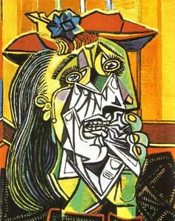
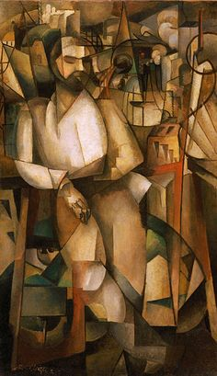
4 แนวทางศิลปะในแต่ละยุคกับการนำมาใช้ในการออกแบบนิเทศศิลป์
ศิลปะแบบคิวบิสม์ (Cubism)
งานศิลปะแบบคิวบิสม์ คือ การที่ศิลปินเข้ามาจัดระเบียบให้กับธรรมชาติ หรือสิ่งที่อยู่รอบ ๆ ตัว เสียใหม่ โดยการนำเอารูปทรงเลขาคณิตต่างๆ ไม่ว่าจะเป็น ทรงกลม ทรงกรวย หรือ ทรงกระบอกมาปรับเปลี่ยนให้รับกัน โดยที่จะไม่มีการแสดงอะไรที่ชัดเจนให้เห็นว่า อะไรเป็นอะไรในภาพ แต่ขณะเดียวกันในภาพก็ยังมีเนื้อหาอยู่
ศิลปินผู้นำศิลปะคิวบิสม์ ได้แก่ พาโบล ปิกาสโซ (Pablo Picasso, 1881-1973), จอร์จ บราค (Georges Braque, 1882-1963)

Slide 16
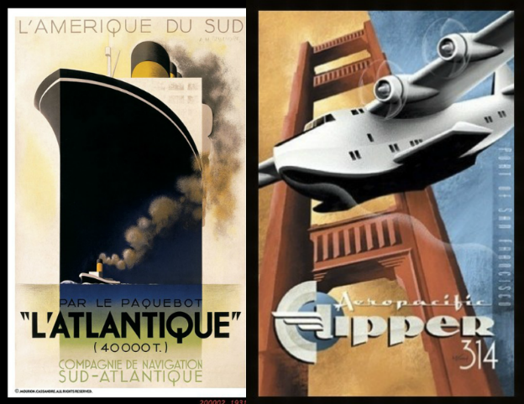

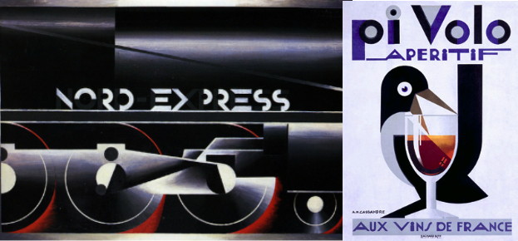
อาร์ตเดคโค Art Deco.
อาร์ตเดคโค (ภาษาอังกฤษ: Art Deco) เป็นขบวนการการออกแบบนานาชาติระหว่าง ค.ศ. 1925 ถึง ค.ศ. 1939 ที่มีผลต่อศิลปะการตกแต่งเช่น สถาปัตยกรรม, การออกแบบภายใน และ การออกแบบอุตสาหกรรม และรวมทั้งทัศนศิลป์ เช่นแฟชั่น, จิตรกรรม, เลขนศิลป์ (graphic arts) และภาพยนตร์ ขบวนการนี้เป็นการผสมผสานระหว่างลักษณะศิลปะและขบวนการหลายแบบในต้นคริสต์ศตวรรษที่ 20
ในขณะนั้นทัศนคติต่ออาร์ตเดคโคถือกันว่าเป็นศิลปะของความหรู ความมีประโยชน์ทางการใช้สอยและความเป็นสมัยใหม่ ความนิยมในอาร์ตเดคโคเริ่มลดถอยลงในปลายคริสต์ทศวรรษ 1930 และต้นคริสต์ทศวรรษ 1940 และในที่สุดก็หมดความนิยมไปจนมาในคริสต์ทศวรรษ 1980 ก็เริ่มมีความนิยมกันขึ้นอีกครั้งหนึ่ง
ตัวอย่างของงานยังเห็นได้ทั่วไปในเกือบทุกประเทศตั้งแต่สหรัฐอเมริกา, สหราชอาณาจักร, สเปน, คิวบา, ประเทศฟิลิปปินส์, ประเทศโรมาเนีย และบราซิล

Slide 17
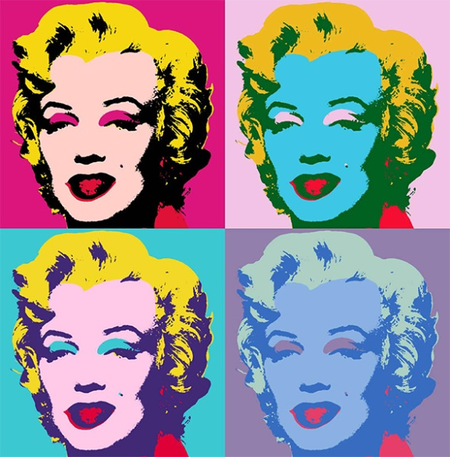


ศิลปะป๊อป อาร์ต (Pop Art)
ศูนย์กลางความเจริญทางด้านศิลปวัฒนธรรมอยู่ที่ยุโรปยาวนานร่วม ๆ พันปี นับตั้งแต่ยุคกลางมาแต่พอมาถึงศตวรรษที่ 20 ฝั่งอเมริกาก็มีความเคลื่อนไหวที่น่าสนใจ และวัฒนธรรมของอเมริกาก็ส่งผลกระทบต่อคนทั้งโลกอย่างไม่น่าเชื่อ ด้วยวงการภาพยนตร์ฮอลลีวู้ดเป็นสื่อนำภาพยนตร์นี้ก่อให้เกิดดารา แฟชั่น การโฆษณา และเพลงประกอบ ซึ่งล้วนแต่ส่งผลกระทบต่อชีวิตคนรุ่นใหม่ไปทั่วทั้งโลก
ศิลปะป๊อบอาร์ตที่เกิดขึ้นในประเทศสหรัฐอเมริกา ป๊อบอาร์ต เป็นแบบอย่างของศิลปะที่สะท้อนพลังสภาพแท้จริงของสังคมปัจจุบันตามความรู้สึกความเข้าใจของสามัญชนทั่วไป ในชั่วขณะหนึ่ง เวลาหนึ่ง เป็นศิลปะที่เกี่ยวกับความชุลมุนวุ่นวายของสังคม พุ่งประดุจพลุ ชอบวันนี้ พรุ่งนี้ลืม Andy Warhol: Time Magazine cover C. 1984

Slide 18
Exercise Week1
ให้นักศึกษาแบบด้านนิเทศศิลป์มา1แบบเพื่อนำเสนอ

Slide 19
Homework-Week1
homework 1.
.ให้นักศึกษาความเข้าใจในงาน Visual 1.Communicationประเภทต่างๆโดยเขียนวิเคราะห์ใช้ในชีวิตประจำวันจำนวน5ชิ้น ทำลงกระดาษA4
2. ศึกษาศิลปะแต่ยุคสมัยที่สนในเพิ่มเติมมาอีก2ยุค พร้อมนำเสนอ

Slide 20
สรุปการเรียน
นักศึกษา ได้เรียนรู้เรื่องเนื้อหาการสอน และได้เข้าใจสิ่งที่ต้องเตรียมมา สมุด ดินสอ และหน้าเพจรายวิชา และการเข้ากลุ่มวิชา
ในส่วนแนะนำควรต้องใช้อุปกรเพื่อให้ได้ยินมากขึ้น ทั้ง2ห้อง
นักศึกษามีปัญหาเรื่องพาสเวิดร์อินเตอร์เน็ตหลายคน แนะนำเวฟpintesing

